Slide 1
EL ALUMNADO CON ALTAS CAPACIDADES
Álvarez López-Lendínez, María
Bernal Aristizabal , Manuel
Pérez Molina, Libertad

Slide 2
La Organización Mundial de la Salud (OMS) define a una persona superdotada como aquella que cuenta con un coeficiente intelectual superior a 130. Se estima que un 2% de los niños reúnen los requisitos para ser considerados como superdotados.

Slide 3
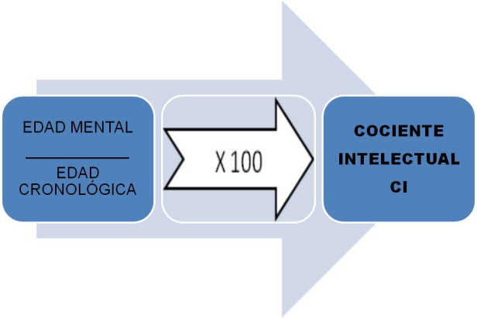

Slide 4
Talento a aquella que muestra una elevada aptitud en un ámbito o tipo de información
Precocidad no es un fenómeno intelectual, propiamente dicho, sino evolutivo y, por tanto, implica un ritmo de desarrollo más rápido, pero no el logro de niveles de desarrollo superiores. Los alumnos con precocidad suelen manifestar un mayor número de recursos intelectuales que sus compañeros mientras estos están madurando

Slide 5
Las necesidades del alumnado con altas capacidades intelectuales
deben ser detectadas y atendidas, del mismo modo que el alumnado con necesidades especificas de apoyo educativo. Los profesores deben contar con los apoyos suficientes para llevar a cabo esta labro y al mismo tiempo, los padres deben recibir el adecuado asesoramiento individualizado, así como la información necesaria que les ayude en la educación de sus hijos.

Slide 6
Habrá de tenerse en cuenta, que estas necesidades varían de acuerdo con la edad; particularmente las necesidades sociales y afectivas cobran mayor relevancia en determinados momentos evolutivos de los sujetos.
Psicológicas, intelectuales y sociales

Slide 7
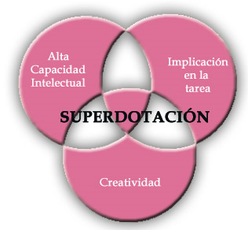

Slide 8
Legislación
LOGSE
LOCE
LOE
RD 696/95
RD 943/03
LOE 2/06

Slide 9
¿Necesitan también una atención educativa personalizada?
¿Quiénes son?
¿Cómo podemos identificarlos?
¿Cuáles son sus necesidades educativas?
ETC .

